Slide 1
建筑美学概述
YOUR LOGO
创意设计系 王德聚

Slide 2
课前思考：
1.建筑的基本概念是什么？
2.建筑的双重性是什么？
3.我国民用建筑设计的基本原则是什么？
4.“建筑意”这个概念是由谁提出来的？有什么影响？
5.建筑的一般设计与艺术创作有什么不同之处？

Slide 3
建筑美学，说穿了就是建筑学和美学的“混血儿”，专门研究建筑怎么让人看着顺眼、舒服，这不仅仅是外观那么简单，还涉及到建筑的内在精神、实用性和咱们的心理感受。这个领域可是相当丰富，不仅考虑建筑的美，还要考虑它背后的道德、功能、心理各种因素。说到建筑美学的核心，那就是用美学的眼光去审视建筑的“内在美”，看看建筑的形式跟它的精神、技术、文化是不是能“和睦相处”。

Slide 4
知识目标 | 了解建筑的基本概念； 了解建筑的双重性；
能力目标 | 能够理解建筑美学的特征； 能够理解我国民用建筑设计的基本原则； 能够辨析欣赏建筑的基本风格。
素质目标 | 培养学生欣赏建筑的眼光与水平； 培养学生认真、耐心、爱思考的建筑美学素养。
理论学习 | 建筑的定义、建筑的双重性、建筑设计、建筑的美学属性、建筑美学研究内容

Slide 5
课程导入
现在流行的是研究建筑和环境怎么和谐相处，建筑审美效果，以及建筑和自然景观的搭配。当我们仔细观察丹麦著名设计师Lundgaard和Tranberg在哥本哈根精心打造的SEB银行总部大楼时，不得不感叹他们的设计真是令人叹为观止！这座建筑的内部空间充满了圆形的设计元素，仿佛每一个角落都在诉说着设计师的巧妙构思。当你站在高处俯瞰整个大楼，你会看到一片片白色的楼板、棕色的木地板以及灰色的混凝土柱子，这些元素交织在一起，宛如一杯正在搅拌中的咖啡，散发出一种独特的视觉和感官体验。整个建筑不仅在视觉上给人以强烈的冲击，更在功能和美学上达到了完美的平衡。

Slide 6
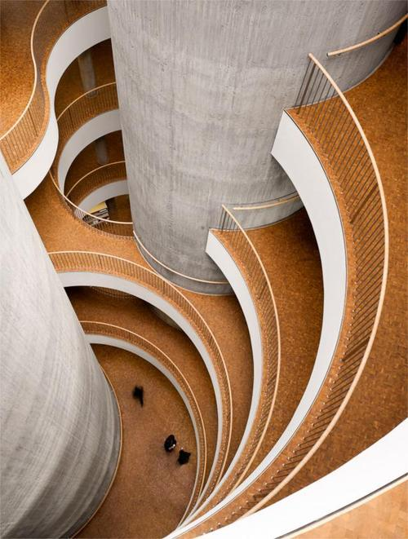
图1-1 SEB银行总部大楼

Slide 7
日本建筑师石上纯也设计的日照在水美术馆，宛如一条晶莹剔透的玉带，轻盈地漂浮在水面上。这座建筑的独特设计，使得游客们在其中漫步时，仿佛置身于一个梦幻般的境界。天上的阳光透过透明的屋顶，将影子投射在平静的水面上，仿佛在云雾缭绕的仙境中漫步，令人陶醉。
在蓝天白云的映衬下，美术馆仿佛与天际线相连，延伸至无尽的远方。远处的五莲山脉和郁郁葱葱的树木环绕在美术馆周围，仿佛是大自然与建筑的完美融合。这种和谐的景象，为美术馆增添了几分神秘和梦幻的气息，使其不仅仅是一个展示艺术作品的空间，更是一个令人向往的视觉和心灵的体验之地。

Slide 8
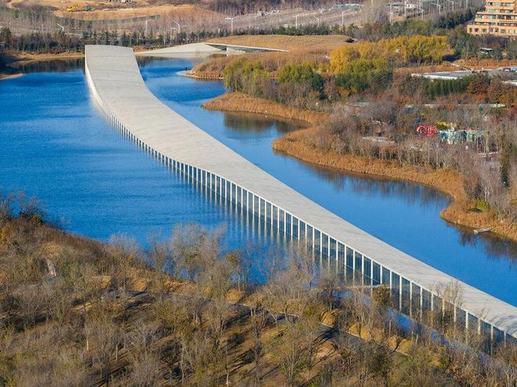
图1-2 日照在水美术馆

Slide 9
1.1建筑与建筑设计
咱们天天跟建筑打交道，生活在这个被称作建筑的空间里，但有多少人真正懂它、明白它的意思呢？你能用几句话概括一下建筑是啥吗？这可真不容易，因为好像到现在大家也没统一意见，找个大家都认可的建筑定义。
1.1.1 建筑的定义
咱们的建筑概念现在已经不是原来的意思啦，不过大概可以总结一下。
1.建筑是建筑物和构筑物的通称
建筑物嘛，就是咱们用来工作、生活或者干点别的啥的房屋或者地方，比如工厂啊、住宅啊、农田啊、公园啊之类的，如上面讲到的SEB银行总部大楼、日照在水美术馆都属于建筑物。

Slide 10
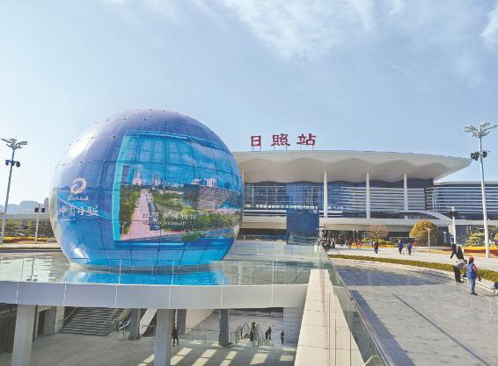
1.1建筑与建筑设计
构筑物呢，就是那些咱们不直接在里面干活或者活动的地方，比如说水塔、烟囱、栈桥、堤坝、挡土墙、蓄水池和公园里的雕塑这些，如图所示的日照火车站“海曲之光”就属于构筑物。
图1-3 日照火车站“海曲之光”

Slide 11
1.1建筑与建筑设计
2.建筑是建筑工程技术和建筑艺术的综合创作
建筑工程技术嘛，就是咱们建筑工地上积累的经验，加上自然科学的那些原理，一起搞出来的各种盖房子的技巧和手法。这里面还包括了得心应手的工具和设备，以及咱们盖房子的一套流程和步骤。
建筑艺术呢，就是通过房子的布局、外观设计、结构搭建、空间搭配、装饰风格、颜色搭配这些方面的巧妙处理，创造出的一种全面的艺术形式。这种艺术不仅仅是看起来美，它还能反映出社会的状态、人们的精神面貌和经济条件。

Slide 12
1.1建筑与建筑设计
3.建筑是各种土木工程和建筑工程的创造活动
土木工程啊，就是那些搭建桥梁、挖隧道、建设河港还有市政卫生工程之类的活儿，属于这个领域的技术活儿。
建筑工程呢，就是搞建筑的设计、施工和管理，简单说就是建新房、改造旧房、修复损坏的建筑，还包括给房子装暖气、卫生设施、通风、照明、煤气这些设备，还有埋设各种管道之类的，属于艺术与技术相结合的活动。

Slide 13
1.1建筑与建筑设计
4.建筑是建筑行业和建筑专业的简称
建筑行业啊，咱们平时叫它建筑业，就是那个在国民经济里头，忙活着建筑安装工程的勘察、设计、施工，还包括给旧房子修修补补的行当。
建筑专业呢，就是那些专门搞建筑结构和美学设计、研究以及教学的大学和机构。

Slide 14
1.1.2 建筑的双重性
咱们人类在不断地改造大自然、搭建家园、辛勤劳作的过程中，积攒下了海量的好东西，既有看得见、摸得着的实物，也有让人心里暖洋洋的精神财富。这在建筑上是同样道理，既有实在的建筑材料，又有让人感觉温馨舒适的设计，这就是建筑里的双重魅力。

Slide 15
1.1.2 建筑的双重性
1.建筑的物质性
咱们住在房子里或者欣赏那些高楼大厦时，是不是觉得它们不只是个摆在那儿的玩意儿？建筑嘛，首先得实用，得让人感觉安全又舒服。一般来说，要想把一座建筑给鼓捣起来，那可得考虑一堆七七八八的条件，比如天气、地形、地质啦，用的材料、建筑结构、设备、施工技术啦，还有钱包鼓不鼓，钞票够不够这些因素。这些条件既是给你的限制，也是帮你实现建筑梦想的助力。总之，建筑这东西，都是跟物质打交道的大工程。

Slide 16
1.1.2 建筑的双重性
2.建筑的精神性
再仔细瞧瞧建筑，你会发现它们其实有各自的精神level哦。首先，最基本的level就是跟实用功能紧紧相连的那个，就是让人感觉安全又舒服。安全跟舒服虽然是物质层面的，但给人的感觉却是精神层面的。通常满足这些的设计就能让人感到安全和舒适，但也有例外的时候。比如，门不能光为了不让人撞头就随便设计，高楼层的阳台和低楼层的阳台肯定不能一样高；
再往中间那个level看看，这个level的建筑在满足实用的基础上，还会注重外形的设计，简单说就是长得好看，让人看着顺眼。这种建筑满大街都是，我们见得最多的就是这种，大家也容易接受它的美学。就像人们常说的，“这个房子真好看，那个房子就一般般；

Slide 17
1.1.2 建筑的双重性
最后，更高level的建筑就厉害了，它不只是考虑实用和外形，还能创造出一种精神上的氛围，让人感觉有情趣，有感染力，能净化人的心灵，主要就是为了让人心情愉悦。这种建筑能表现出各种情调，比如亲切或者雄壮、优雅或者壮观、轻盈或者沉重、宁静或者动荡、细腻或者粗犷等等。有时候，它还能表现出神秘、不安或者恐怖的感觉。例如，去广州旅游的人都想着去看看“小蛮腰”（图1-4），拍几张不断变化色彩的照片，在夜色中她就是唯一的主角，婀娜的身材更加凸显柔美的气质，她是广州的一张名片。

Slide 18
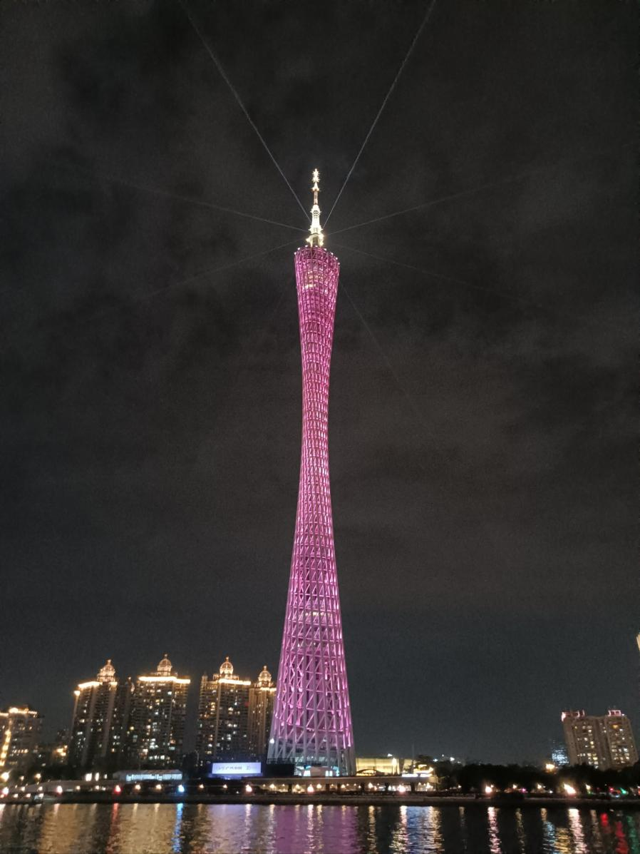
1.1.2 建筑的双重性
总之，这三个level的精神需求都说明了一个问题，建筑不仅仅是物质的堆砌，它还有精神层面的东西在里面。
图1-4 广州塔

Slide 19
1.1.3 建筑设计
1. 建筑的一般设计与艺术创作
（1）建筑的一般设计。说的就是咱们建房子那会儿，得考虑建筑、结构、设备等各种因素，整个一综合大杂烩。当然啦，有时候光考虑建筑本身也行。咱们中国民用建筑的设计啊，讲究“适用、经济、在可能条件下注意美观”这个原则。
这个原则里头，“适用”就是得让房子满足咱们工作和生活的需要，设计的时候还得结合不同时期的政治、经济、技术条件，还得考虑地方特色、建筑级别这些差别；
“经济”就是得合理控制建造成本，资源得高效利用；
“在可能条件下注意美观”呢，就是在满足适用和省钱的基础上，还得让建筑有审美感。
根据任务要求，咱们得调查研究一番，综合考虑功能、投资、材料、环境、地质、水文、结构一大堆因素，最后画出建筑的单体或群体图纸。建筑设计一般分两步走：初步设计和施工设计。大型、复杂的工程呢，得分三步：初步设计、技术设计和施工图设计。

Slide 20
1.1.3 建筑设计
(2) 建筑的艺术创作。在设计房子的时候，得有一部分是让它看起来好看的，这其实就是在搞建筑艺术创作。一般来说，设计得满足结构上的需要，然后在这些基础上，尽可能地搞点艺术创作。建筑的艺术创作就是为了让房子更好看，更有艺术范儿，得在建筑美学的大家庭里，根据房子的功能来动手，用美学原理和艺术手段，先整体规划一下房子的形状和环境布局，再具体设计房子的每个部分。搞建筑艺术创作可不只是为了让房子好看，还关系到房子用起来舒不舒服。一个房子建起来，虽然最重要的是它得能实现它的功能，但给人的第一感觉就是它漂不漂亮。如果第一眼就让人喜欢，那人们才会想要用这个房子。现在科技这么发达，这个第一印象的影响力也越来越大。所以，在设计的时候，艺术创作这块儿可得放在很重要的位置。

Slide 21
1.1.3 建筑设计
2. 建筑艺术创作的重要性
建筑的美学设计一升级，变成建筑艺术的“大秀”，这建筑艺术就成了咱们身边最常见，但又最难搞的玩意儿。为啥说它常见？抬头不见低头见，到处都是建筑嘛；为啥说它难搞？设计起来真心不容易，欣赏它也不是件简单事儿。这建筑艺术，就像交响乐一样，高大上，比听个流行歌曲、翻翻通俗画册复杂多了。它本身就是个抽象的大师，一个爱表现自己的艺术家。
虽然鉴赏建筑艺术有点难度，但它可是咱们生活中不可或缺的艺术品。它不仅让我们的生活环境变得更美，还是人类文化最直观、最有活力的展示。那些经典的建筑作品，简直就是人类文化最深刻、最永恒的记载，就像雨果说的，建筑是人类思想的纪念碑。说它是时间的化石，一点也不夸张。但要想真正懂它，可得下一番功夫。如果我们对古代建筑和遗址保护不利，随意破坏，那就等于给研究建筑艺术遗产设置了障碍。所以，无论是建筑的创造者还是欣赏者，都应该有点危机感，齐心协力保护好前人留给我们的宝贝。

Slide 22
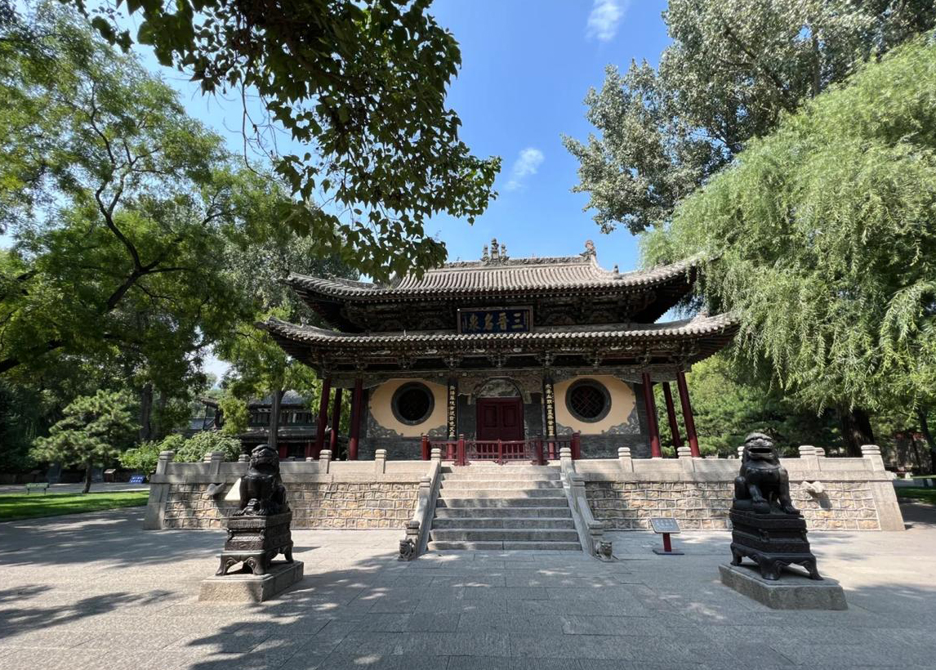
1.1.3 建筑设计
建筑艺术跟其他艺术最大的区别，就是它的信息独一无二，不能复制。音乐可以录下来，画画可以临摹，戏剧可以录像，小说可以重印；雕塑虽然有三度空间，但用图片代替总觉得差点意思，不过好歹还能搬来搬去或者做个复制品。但建筑呢？它的鉴赏是一个随着时间流动的三度空间体验，图片根本无法完全展现，最多只能给你一个固定角度的片面印象，那建筑的整体感觉、流动的空间和周围环境，是绝对表现不出来的。
咱们欣赏建筑的时候，得有个跟其他艺术不一样的眼光。比如说，林徽因、梁思成先生在20世纪30年代提出了“建筑意”这个词儿，用“建筑意”的眼光去欣赏中国的古建筑，我们会有一个不同于西方建筑的感受。例如山西晋祠的圣母殿（图1-5）位于建筑中轴线终端，是全祠主殿。殿宇背靠悬瓮山，前临鱼沼，左右为难老泉和善利泉，面宽七间、进深六间，重檐歇山顶高约19米。其最显著的建筑特色是四周围廊的 “副阶周匝”做法，前廊进深两间，为现存古建筑中最早实例，为祭祀活动提供了宽敞空间。殿周柱子采用 “侧角” 与 “生起”技法——柱子略向内倾，四角柱升高，使前檐形成优美曲线，就像一只正在展翅飞翔的雄鹰。

Slide 23
问题解答：
1.建筑的基本概念是什么？
2.建筑的双重性是什么？
3.我国民用建筑设计的基本原则是什么？
4.“建筑意”这个概念是由谁提出来的？有什么影响？
5.建筑的一般设计与艺术创作有什么不同之处？

